Slide 1


Koding dan Kecerdasan Artifisial
See More
BERPIKIR
KOMPUTASIONAL
Start Slide

Slide 2



See More
Apa itu Berpikir Komputasional?
Berpikir komputasional adalah cara berpikir logis, sistematis, dan terstruktur untuk menyelesaikan masalah dengan langkah-langkah yang jelas.
Berpikir komputasional dipopulerkan oleh Jeannette Wing (2006) → Bukan hanya untuk programmer, tapi untuk semua orang.
Learn More

Slide 3


See More
Contoh
Saat kita ingin masak nasi goreng, otak kita berpikir:
Siapkan bahan (nasi, telur, bumbu-bumbu, kecap).
Potong bumbu.
Panaskan wajan.
Tumis → masukkan nasi → bumbui → sajikan
Learn More

Slide 4



See More
Berpikir Komputasional
Berpikir Komputational ≠ Coding
Mengapa Penting?
coding hanyalah salah satu bentuk aplikasinya
Contoh penerapan:
Ibu rumah tangga: merencanakan menu seminggu.
Petani: menentukan waktu tanam & panen.
Murid: menyusun strategi belajar ujian.
Membantu memecah masalah rumit.
Menyusun strategi penyelesaian yang jelas.
Menghemat waktu & tenaga.
Mengembangkan pola pikir rapi & sistematis.

Slide 5





See More
4 Pilar Bepikir Komputasional
Dekomposisi
Memecah masalah besar jadi kecil.
Pengenalan Pola
Menemukan kesamaan/kemiripan.
Abstraksi
Fokus pada hal penting, abaikan yang tidak relevan.
Algoritma
Langkah logis & berurutan untuk solusi.

Slide 6
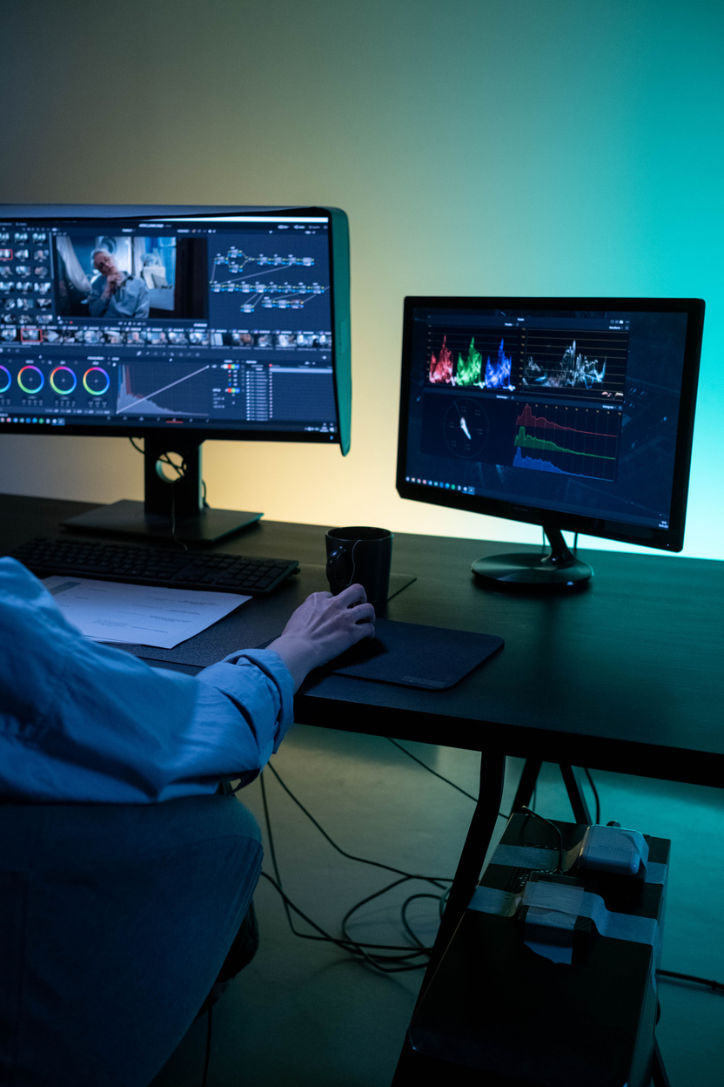

See More
Dekomposisi
Sebuah puzzle 1000 keping terasa sulit jika dilihat sekaligus, tetapi jika kita kerjakan bagian langit dulu, lalu gunung, lalu rumah, akhirnya selesai.
Analogi
4 Pilar Berpikir Komputasional
Pengenalan Pola
Next Slide
Matematika: Jika sudah tahu 2 + 2 = 4, maka bisa menebak bahwa 20 + 20 = 40, karena polanya sama.

Slide 7

See More
Analogi
4 Pilar Berpikir Komputasional
Abstraksi
Algoritma
Saat kita membuka peta, kita hanya melihat jalan, nama tempat, simbol transportasi. Kita tidak melihat detail seperti pohon, gedung, atau burung. Itu adalah abstraksi.
Berangkat ke sekolah: Bangun → mandi → sarapan → berangkat. Langkah tersebut harus dilakukan secara urut
Learn More

Slide 8

See More
Berpikir Komputasional dalam Kehidupan Sehari-Hari
Menyusun Jadwal Belajar Ujian
Dekomposisi
Pengenalan Pola
Abstraksi
Algoritma
Pecah pelajaran menjadi bagian: Matematika, Bahasa Indonesia, IPA, IPS.
Ingat bahwa Matematika biasanya butuh waktu lebih lama, jadi tempatkan di awal.
Abaikan gangguan, fokus pada topik inti yang keluar di ujian.
Hari 1 Matematika → Hari 2 IPA → Hari 3 Bahasa Indonesia → Hari 4 IPS → Hari 5 review.

Slide 9

See More
TUGAS
Buatlah cara membuat es teh dengan menerapkan 4 pilar berpikir komputasional (dekomposisi, pola, abstraksi, algoritma)!

Slide 10
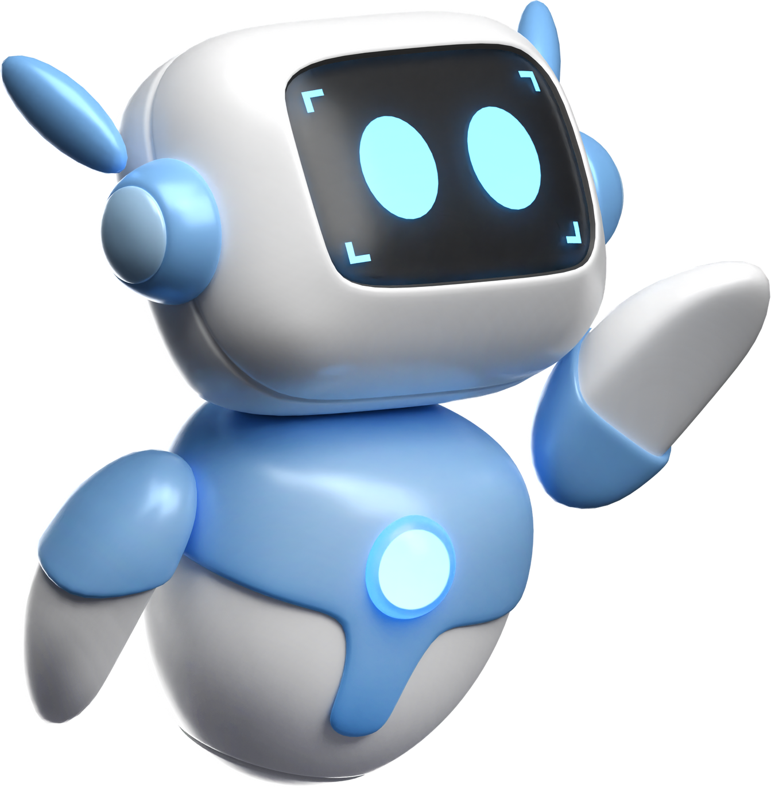
Koding dan Kecerdasan Artifisial
See More
BERPIKIR KOMPUTASIONAL
THANK YOU
See You Next Time

